Slide 1

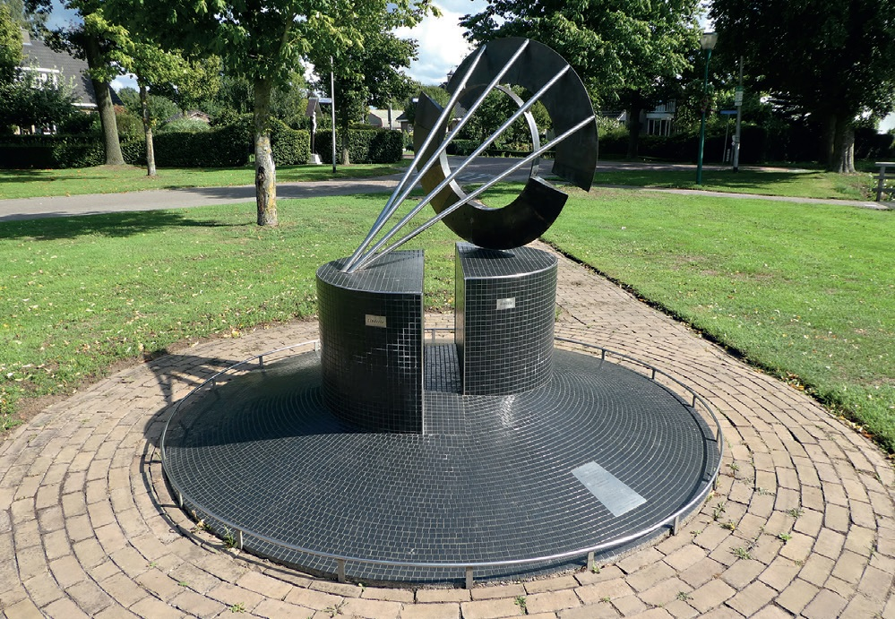
Corona - Mariënheem

Slide 2
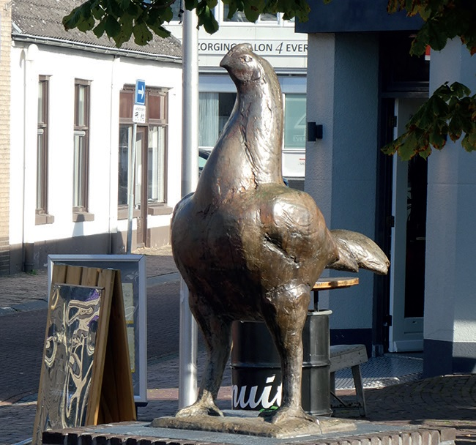
de Haan - Raalte

Slide 3
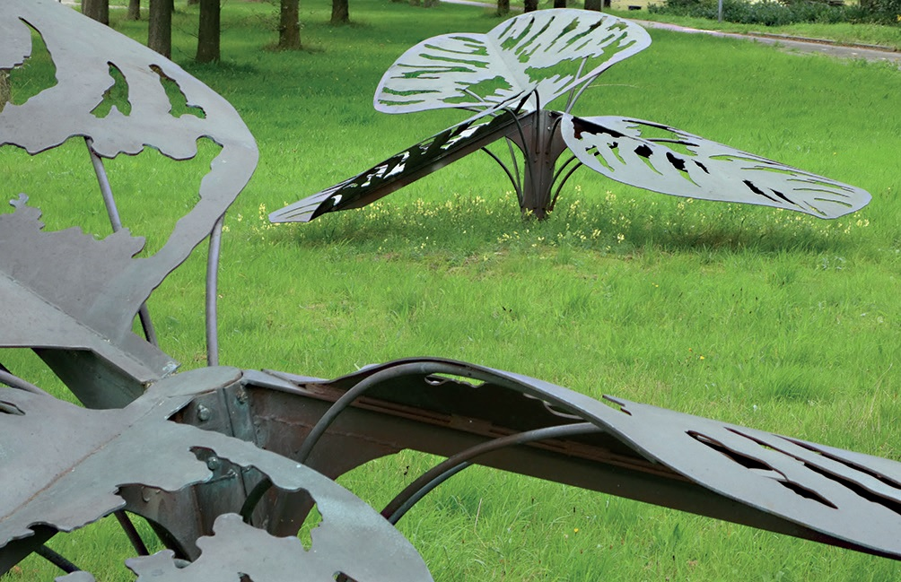
de Klavers - Heino

Slide 4
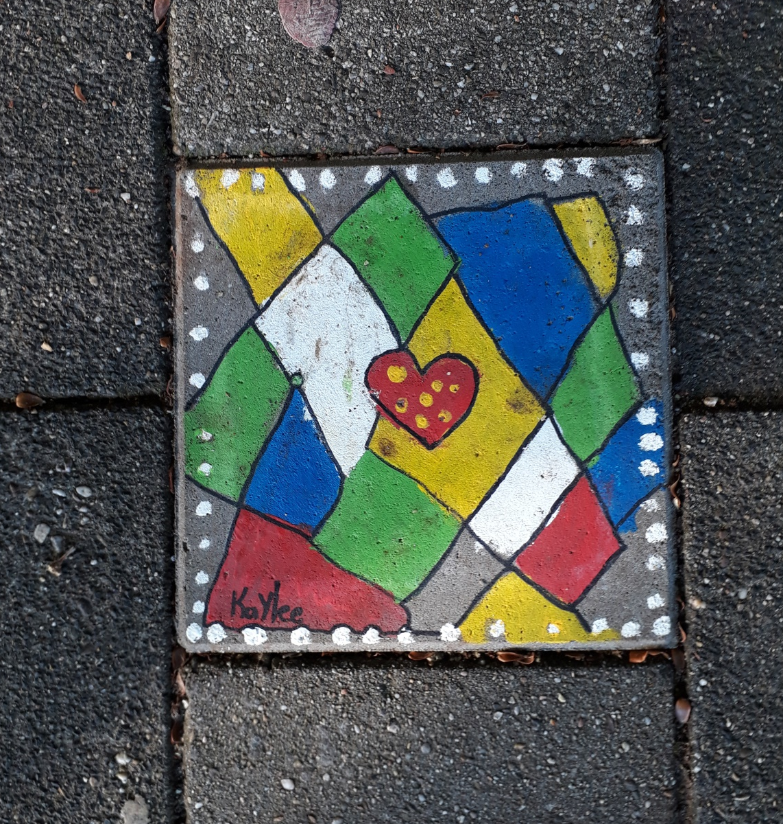
Stoeptegels - Luttenberg

Slide 5
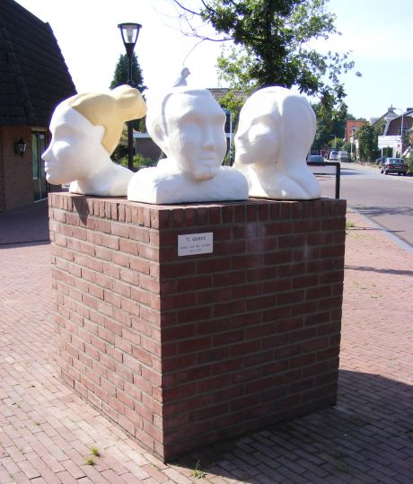
Beeld ‘t Gonst - Nieuw Heeten

Slide 6
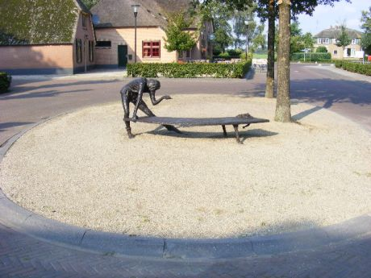
Tijl Uilenspiegel - Liederholthuis

Slide 7
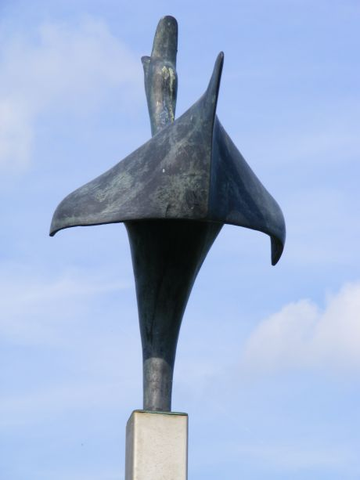
Trekvogel - Laag Zuthem

Slide 8
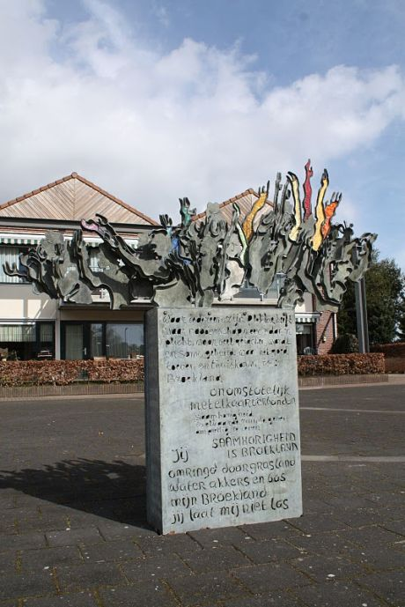
Wave - Broekland

Slide 9
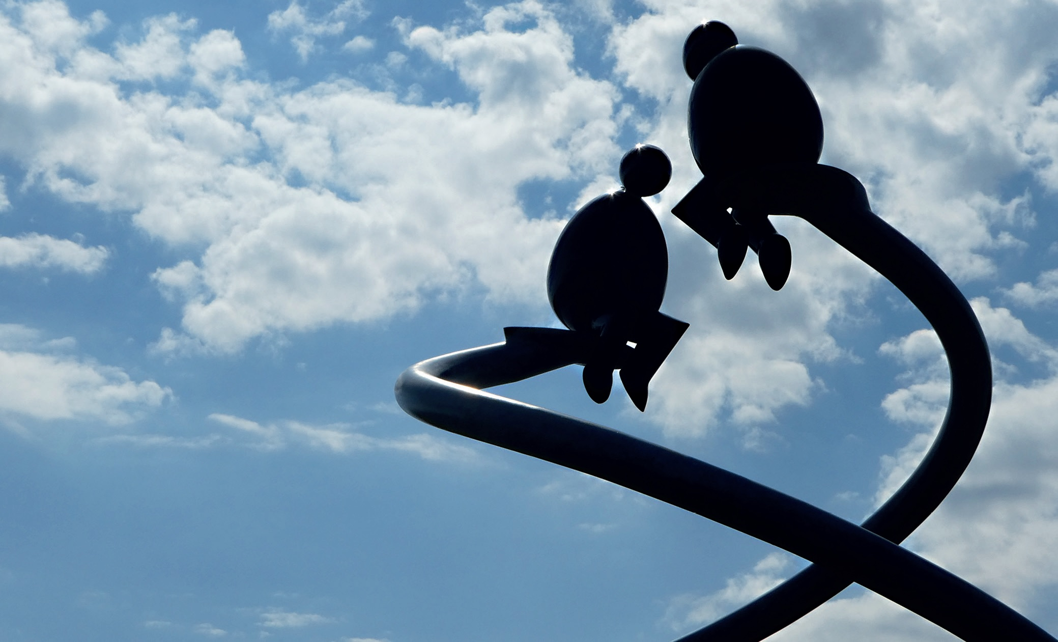
Zonder titel - Heeten

Slide 10
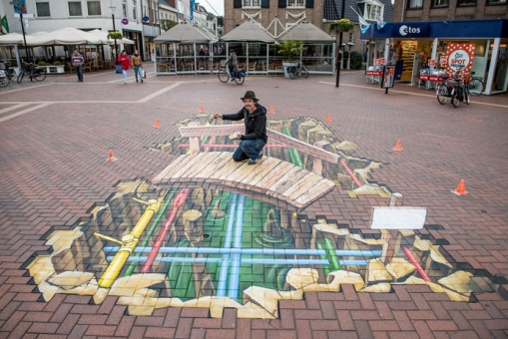
Streetart

Slide 11
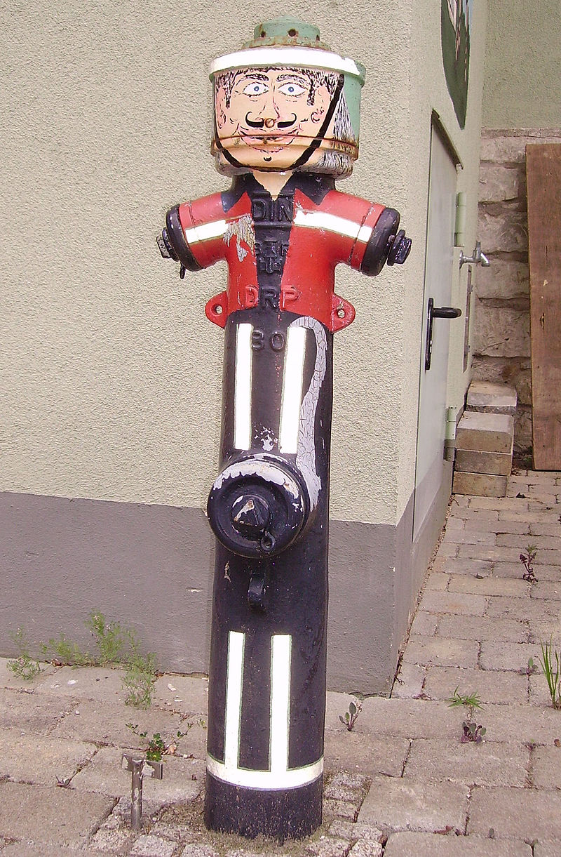
Streetart

Slide 12
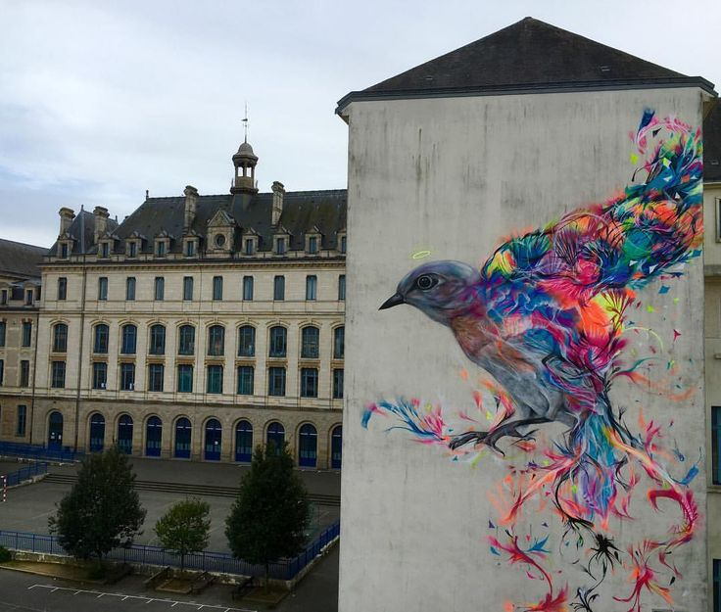
Streetart

Slide 13
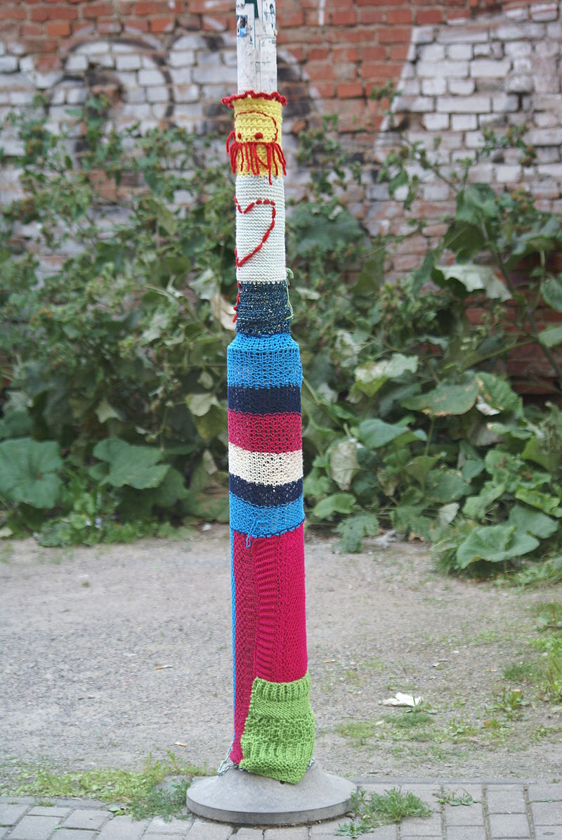
Streetart

